Slide 1
Операционные системы
Введение
Развитие вычислительной техники
Основы архитектуры вычислительной системы

Slide 2
Первое поколение компьютеров
Элементная база | электронно-вакуумные лампы
Временной период | середина1940-х – вторая половина 1950-х годов
Середина 40-х годов - Пенсильванском университете США была разработана вычислительная машина ENIAC (Electronic Numerical Integrator and Computer), которая считается одной из первых электронных вычислительных машин — ЭВМ.
Особенности
однопользовательский, персональный режим
зарождение класса сервисных, управляющих программ
зарождение языков программирования
Приоритетное направление: военные задачи

Slide 3
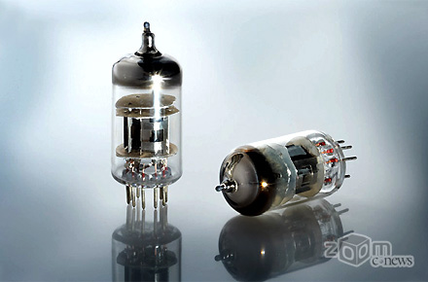
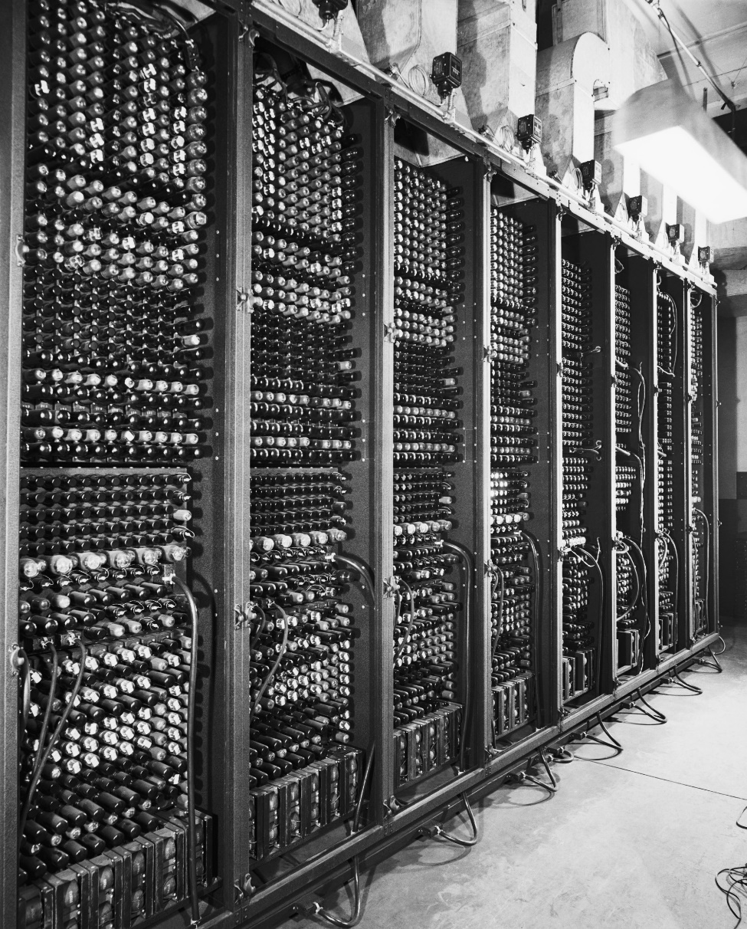
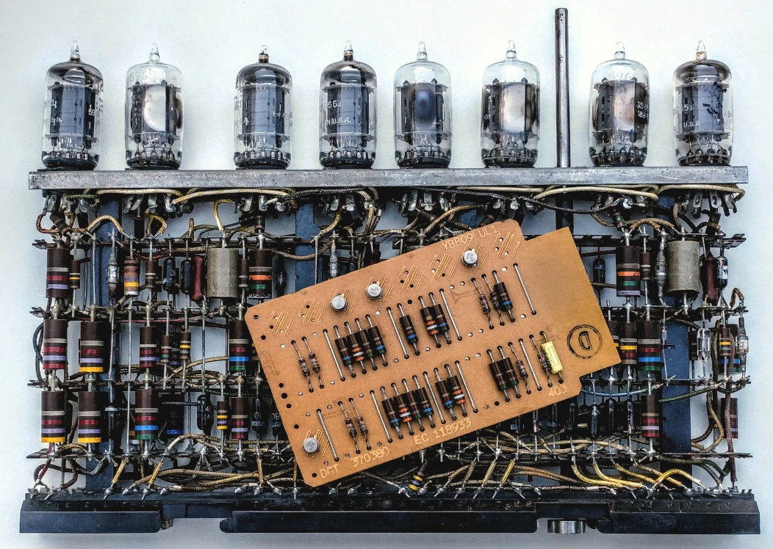
Первое поколение компьютеров
Элементная база

Slide 4

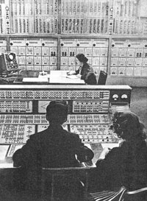
Первое поколение компьютеров
ЭНИАК: ~ 20 тыс. электронных ламп, ежемесячно заменялось 2000 ламп

Slide 5
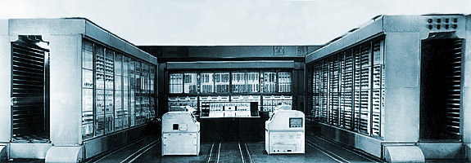
Первое поколение компьютеров
«Стрела»: быстродействие: 2000 трехадресных команд в секунду, основной такт — 500 мкс

Slide 6
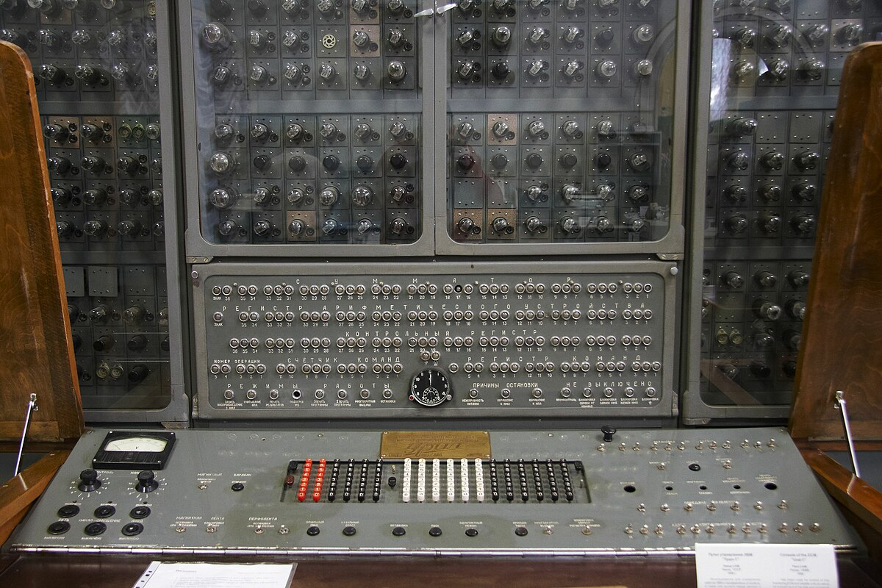
Первое поколение компьютеров
Пульт ЭВМ «Урал»

Slide 7
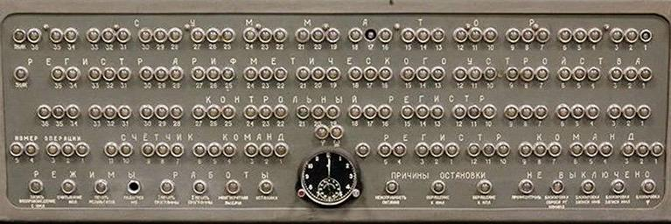
Первое поколение компьютеров

Slide 8
Второе поколение компьютеров
Элементная база | полупроводниковые приборы: диоды и транзисторы
Временной период | вторая половина 1950-х – вторая половина 1960-х годов
Особенности
пакетная обработка заданий
мультипрограммирование
языки управления заданиями
файловые системы
виртуальные устройства
операционные системы
Приоритетное направление: управление бизнес-процессами

Slide 9
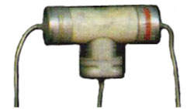
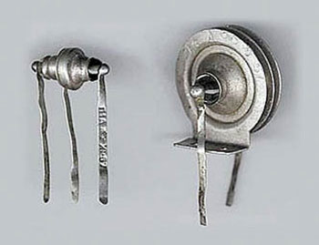
Второе поколение компьютеров
Элементная база

Slide 10
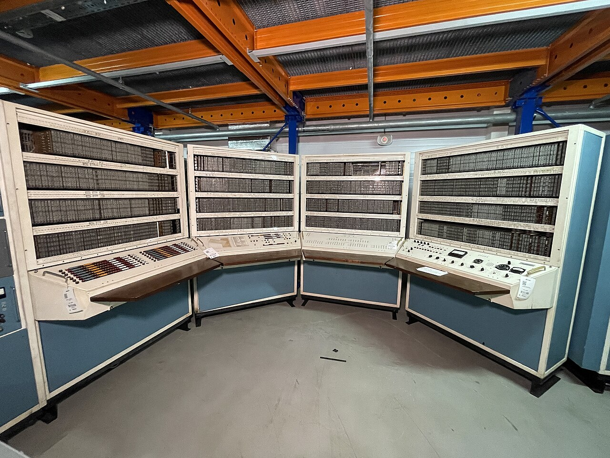
Второе поколение компьютеров
БЭСМ-6

Slide 11
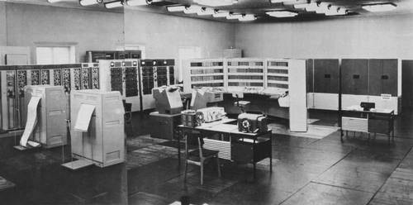
Второе поколение компьютеров
БЭСМ-6
Сергей Александрович Лебедев, ИТМ и ВТ.

Slide 12
Второе поколение компьютеров
БЭСМ-6
Сергей Александрович Лебедев, ИТМ и ВТ.
тактовая частота — 9 МГц;
48-битное машинное слово (50-битная ячейка);
быстродействие — около 1 млн операций в секунду;
конвейерный центральный процессор с отдельными конвейерами для устройства управления и арифметического устройства;
8-слойная физическая организация памяти;
система команд — 50 24-битных команд (по две в слове).

Slide 13
Третье поколение компьютеров
Элементная база | интегральные схемы
Временной период | конец 1960-х – начало 1970-х годов
Особенности
аппаратная унификация узлов и устройств
создание семейств компьютеров
унификация компонентов программного обеспечения

Slide 14

Третье поколение компьютеров
Элементная база

Slide 15
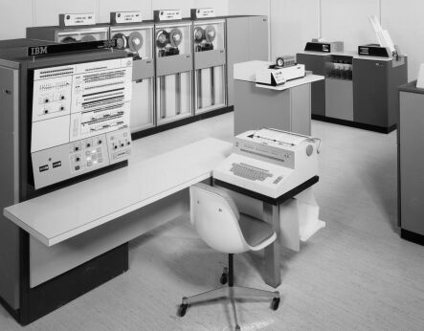
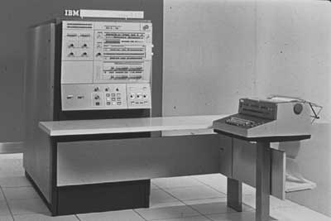
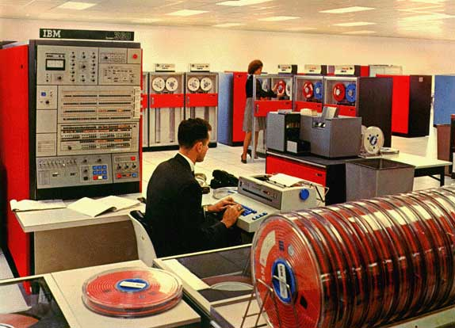
Третье поколение компьютеров
IBM-360

Slide 16
Четвёртое поколение компьютеров
Элементная база | большие и сверхбольшие интегральные схемы
Временной период | начало 1970-х – настоящее время
Особенности
«дружественность» пользовательских интерфейсов
сетевые технологии
безопасность хранения и передачи данных

Slide 17
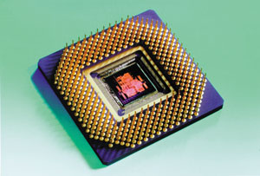
Четвёртое поколение компьютеров
Элементная база
Первый микропроцессор Intel-4004 (1971г.) - 2250 транзисторов.
Первый универсальный микропроцессор Intel-8080 (1974г.) - 4500 транзисторов (основа для создания первых ПК).
16-битный микропроцессор Motorolla-68000 (1979 г.) - 70 000 транзисторов.
Первый 32-битный микропроцессор Hewlett Packard (1981 г.) - 450 тыс. транзисторов.
Intel Core i9-12900 (2021) - 12 млрд транзисторов

Slide 18
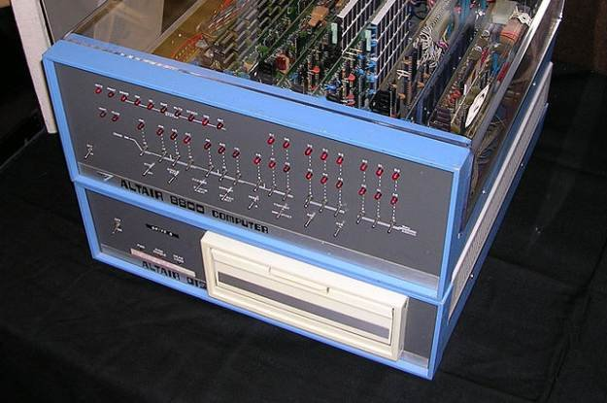
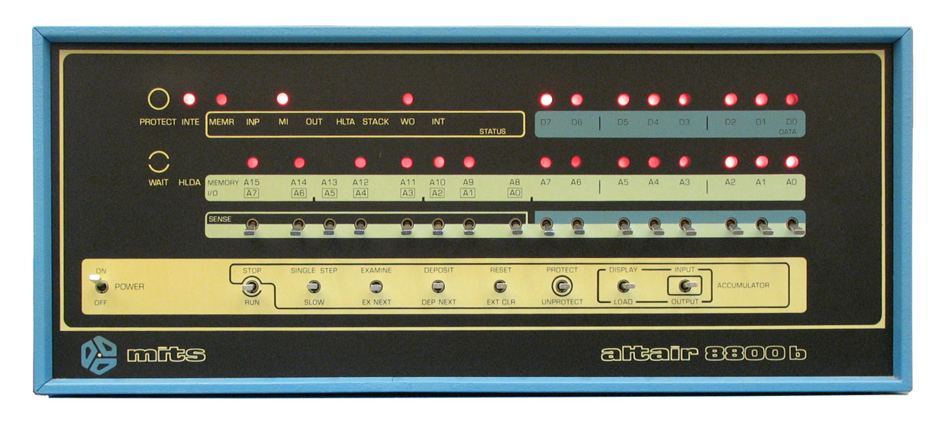
Четвёртое поколение компьютеров
Altair-8800 (1974г.)
На базе микропроцессора Intel-8080 (1974г.). Программы вводились переключением тумблеров на передней панели, а результаты считывались со светодиодных индикаторов. Объем памяти – 256 байт
Пол Аллен и Бил Гейтс (Micro-soft) (1975г.) создали интерпретатор языка Basic (4кб)

Slide 19
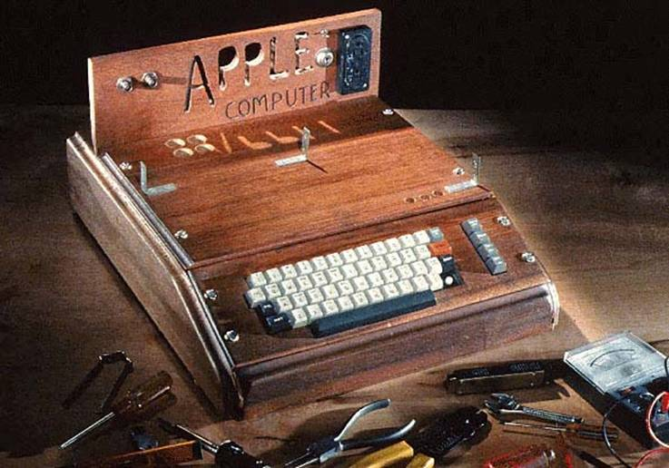
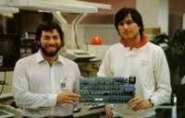
Четвёртое поколение компьютеров
Apple 1 (1976г.)
Стив Джобс и Стив Возняк Apple 1: 4 Кбайт RAM, 8-разрядный микропроцессор MOS 6502 1 МГц

Slide 20
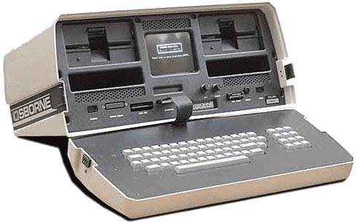
Четвёртое поколение компьютеров
Osborne I : один из первых ноутбуков (1980)
Восьмиразрядный процессор Zilog Z80A. Монохромный монитор 5” (текст 24х52). Объем оперативной памяти составлял 64 Кбайта; Два пятидюймовых дисковода и модем. Вес 10.7 кг.

Slide 21
Основы архитектуры вычислительной системы
Вычислительная система — совокупность аппаратных и программных средств, функционирующих в единой системе и предназначенных для решения задач определенного класса.
Структура вычислительной системы:
Прикладные системы
Системы программирования
Управление логическими ресурсами
Управление физическими ресурсами
Аппаратные средства ЭВМ

Slide 22
Аппаратный уровень вычислительной системы
Характеристики физических ресурсов (устройств)
  правила программного использования
  производительность и/или емкость
  степень занятости или используемости
  Средства программирования, доступные на аппаратном уровне
    система команд компьютера
    аппаратные интерфейсы программного взаимодействия с физическими ресурсами

Slide 23
Управление физическими ресурсами вычислительной системы
систематизация и стандартизация правил программного использования физических ресурсов
(уровень драйверов физических устройств)
Драйвер физического устройства — программа, основанная на использовании команд управления конкретного физического устройства и предназначенная для организации работы с данным устройством.
Драйвер А
Драйвер В
0 1
2
3
запись произвольного размера
последовательность блоков одинакого размера
всего занято 4 блока
маркер начала
маркер конца
записи
записи

Slide 24
Управление логическими (виртуальными) ресурсами
Логическое (виртуальное) устройство (ресурс) — устройство (ресурс), некоторые эксплуатационные характеристики которого (возможно все) реализованы программным образом.
Драйвер логического (виртуального) ресурса — программа, обеспечивающая существование и использование соответствующего ресурса.

Slide 25
Управление логическими (виртуальными) ресурсами
Операции ввода/вывода (open(), close(), read(), write())
«С:»
HD IBM
. . .
«F:»
Виртуальный диск
Файловая
система
драйвер
HDD IBM
драйвер
виртуального
диска
драйвер
файловой
системы
драйвер
оперативной
памяти
группа «А»
группа «B»
группа «C»
Устройство
HDD IBM
Оперативная память

Slide 26
Управление логическими (виртуальными) ресурсами
Характеристики ресурсов вычислительной системы
Ресурсы вычислительной системы — совокупность всех физических и виртуальных ресурсов.
Одной из характеристик ресурсов вычислительной системы является их конечность - возможна конкуренция за обладание ресурсом между его программными потребителями.
Операционная система — это комплекс программ, обеспечивающий управление ресурсами вычислительной системы.

Slide 27
Управление логическими (виртуальными) ресурсами
  Средства программирования, доступные на уровнях управления ресурсами ВС
  система команд компьютера
  программные интерфейсы драйверов устройств (как физических, так и виртуальных)

Slide 28
Системы программирования
Система программирования — это комплекс программ, обеспечивающий поддержание жизненного цикла программы в вычислительной системе.
Жизненный цикл программы в вычислительной системе
  Проектирование
  Кодирование
  Тестирование и отладка
  Ввод программной системы в эксплуатацию (внедрение) и сопровождение

Slide 29
Системы программирования: история
Начало 50-х годов ХХ века | Система программирования или система авто-матизации программирования включала в себя ассем-блер (или автокод) и загрузчик, появление библиотек стандартных программ и макрогенераторов.
Середина 50-х – начало 60-х годов ХХ века | Появление и распространение языков програм-мирования высокого уровня (Фортран, Алгол-60, Кобол и др.). Формирование концепций модульного программирования.
Середина 60-х годов – начало 90-х ХХ века | Развитие интерактивных и персональных систем, появление и развитие языков объектно-ориен-тированного программирования.
90-е ХХ века – настоящее время | Появление промышленных средств автоматизации проектирования программного обеспечения, CASE-средств (Computer-Aided Software/System Engineering), унифицированного языка моделирования UML.

Slide 30
Системы программирования
Система программирования — это комплекс программ, обеспечивающий технологию автоматизации проектирования, кодирования, тестирования, отладки и сопровождения программного обеспечения.
Средства программирования, доступные на уровне системы программирования
  программные средства и компоненты системы программирования, обеспечивающие поддержание жизненного цикла программы.

Slide 31
Прикладные системы
Прикладная система — программная система, ориентированная на решение или автоматизацию решения задач из конкретной предметной области.

Slide 32
Выводы
Пользователь и уровни структурной организации ВС
Прикладные системы | + набор функциональных средств прикладной системы.
Системы программирования | + трансляторы языков высокого уровня, библиотеки...
Управление логическими (виртуальными) устройствами | + интерфейсы драйверов виртуальных устройств.
Управление физическими устройствами | + интерфейсы драйверов физических ресурсов
Аппаратные средства | Система команд, аппаратные интерфейсы программного управления физическими устройствами

Slide 33
Выводы
Базовые определения и понятия:
Вычислительная система
Физические ресурсы (устройства)
Драйвер физического устройства
Логические или виртуальные ресурсы (устройства)
Драйвер логического (виртуального) ресурса
Ресурсы вычислительной системы
Операционная система
Жизненный цикл программы в вычислительной системе
Система программирования
Прикладная система

